Slide 1

Lietuvos pristatymo užsienyje vizualinės tapatybės naudojimo gairės
Lietuvos įvaizdžio grupės vadovas Marius Gurskas
Nuotrauka: Andrius Aleksandravičius

Slide 2

Lietuvos pristatymo užsienyje sistema
2019 m. atliktas Lietuvos žinomumo ir reputacijos tyrimas Lietuvoje ir užsienio tikslinėse šalyse.
2020 m. parengta Lietuvos pristatymo užsienyje 2020-2030 m. strategija.
2020 m. sukurta tarpinstitucinė Lietuvos matomumo užsienio žiniasklaidoje stebėsenos sistema.
2021 m. sukurtos Lietuvos pristatymo užsienyje vizualinės tapatybės naudojimo gairės.
2021 m. vykdomi mokymai viešojo sektoriaus darbuotojams ,,Kaip efektyviai pristatyti Lietuvą užsienyje?“.
2021 m. atnaujinta įvaizdinė svetainė www.lietuva.lt ir sukurtas šalies pristatymo priemonių paketas.
2021 m. Komunikacijos projektų įgyvendinimas.

Slide 3
Lietuvos pristatymo užsienyje sistema: partnerių įsitraukimas ir apimtis
Visuomenės įtraukimas projekte ,,Lietuvos DNR“:
Apklausta 6000 gyventojų.
Lietuvos žinomumo ir reputacijos tyrimas Lietuvoje ir tikslinėse užsienio šalyse:
Kokybinė/kiekybinė apklausta: 1000 lietuvių ir 7000 užsieniečių.
Įvyko 4 diskusijos su įvairių sričių Lietuvos ekspertais ir 15 diskusijų su Lietuvos gyventojais.
34 giluminiai interviu su lietuviais gyvenančiais užsienyje ir užsieniečiais Lietuvoje.
Lietuvos pristatymo užsienyje 2020-2030 m. strategija:
7 sesijos-diskusijos su įvairių sričių ekspertais.
Atlikta analizė: strateginio planavimo dokumentai, tarptautiniai reitingai, Šiaurės ir Vidurio Europos šalių prekės ženklų analizė, tyrimų, žiniasklaidos pranešimų, užsienio šalių patirties analizė.
Tarpinstitucinė Lietuvos matomumo užsienio žiniasklaidoje stebėsenos sistema:
Sistemos kūrime dalyvavo 22 institucijos, Kantar analitikų komandos ekspertai.
Įvyko 5 darbinės sesijos-mokymai.

Slide 4
Vizualinė tapatybė: Projekto tikslas
Didinti Lietuvos atpažįstamumą užsienio tikslinėse šalyse, kurti ir išlaikyti vientisą Lietuvos vizualinę reprezentaciją įgyvendinant šalies rinkodaros ir komunikacijos veiklas.

Slide 5
Projekto apimtis
Lietuvos pristatymą užsienyje reprezentuojančio ženklo ,,Lithuania co-create“ koncepcijos sukūrimas.
Ženklo ,,Lithuania co-create“ vizualinės išraiškos ir jos papildomų versijų komunikacijos sritims sukūrimas.
Šalies pristatymo priemonių vizualinės tapatybės sukūrimas.
Vizualinės tapatybės gairių naudojimo parengimas.
11
2
31
41

Slide 6
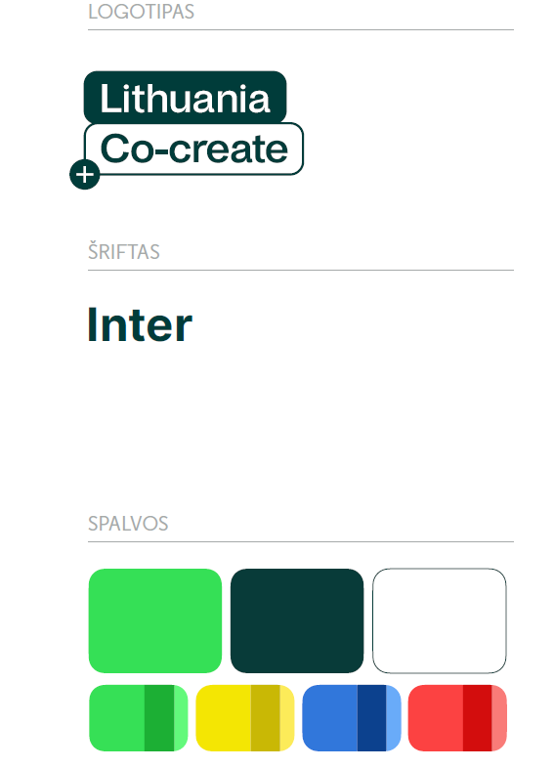
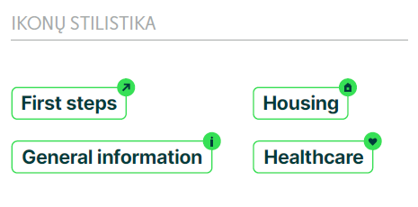


Vizualinės tapatybės sistema

Slide 7
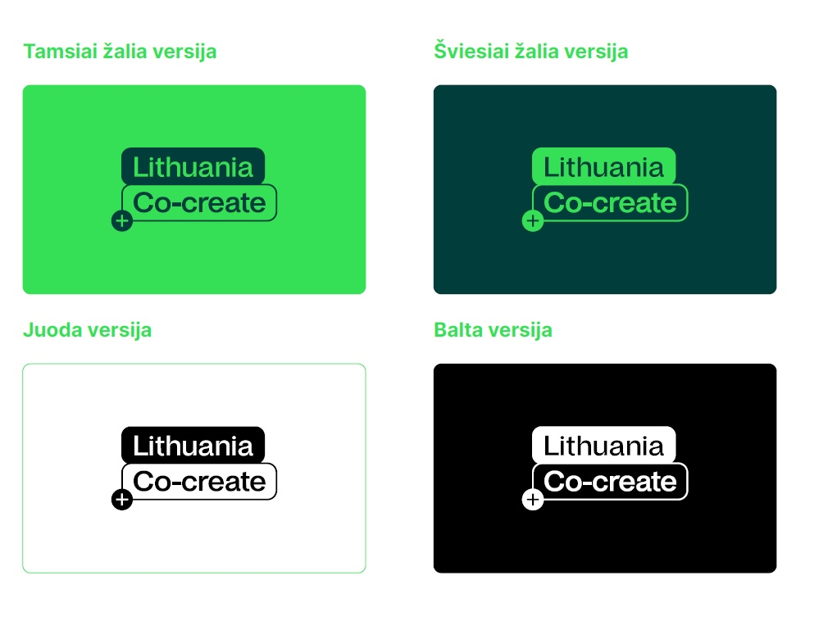
Vizualinės tapatybės sistema

Slide 8
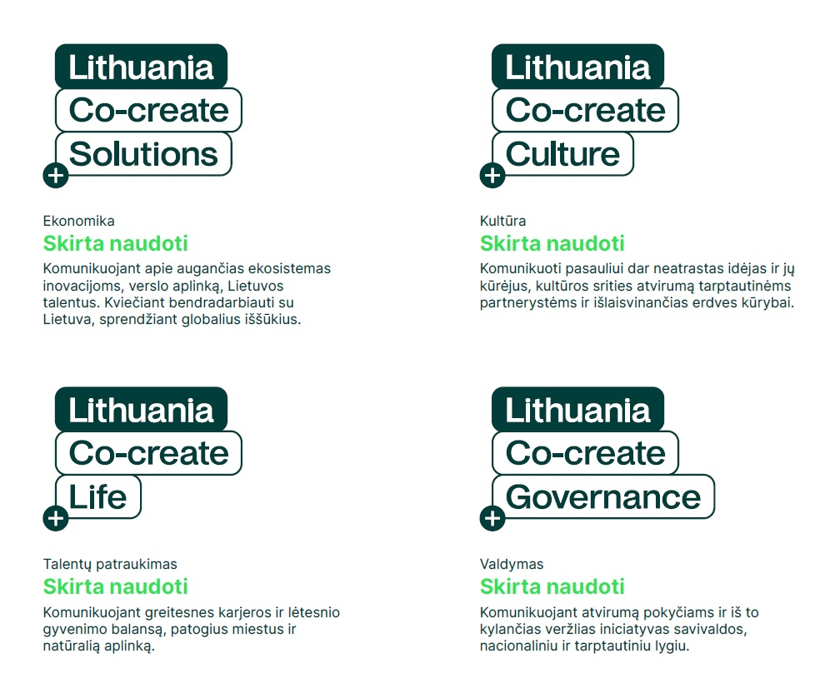
Vizualinės tapatybės sistema

Slide 9
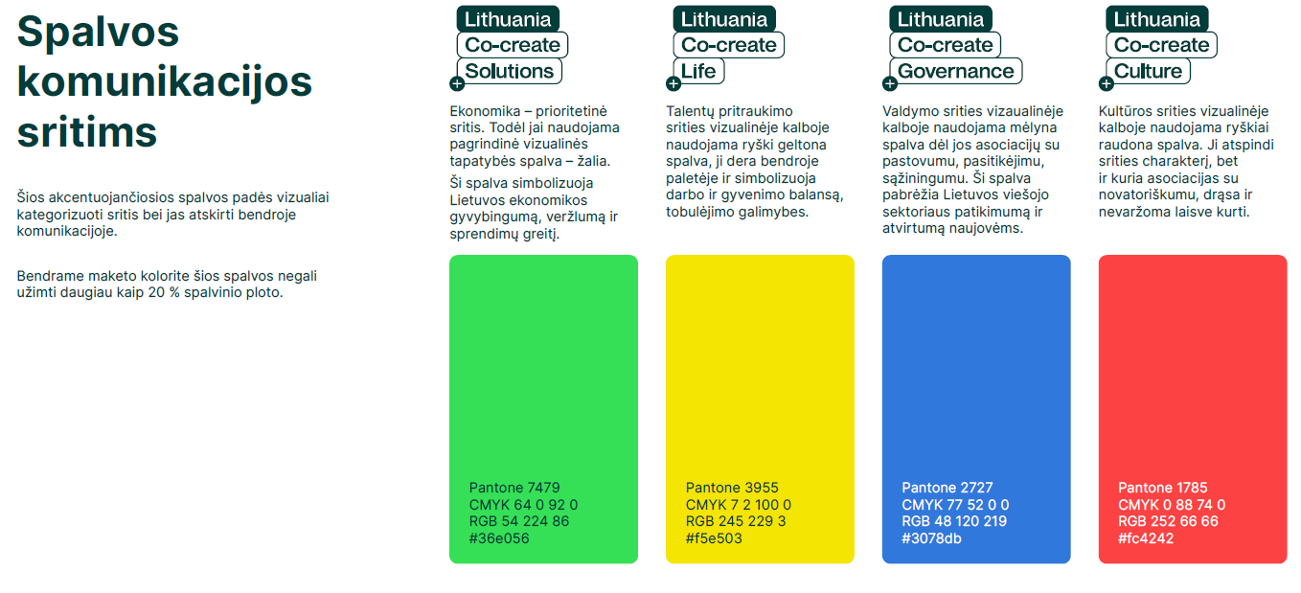

Slide 10
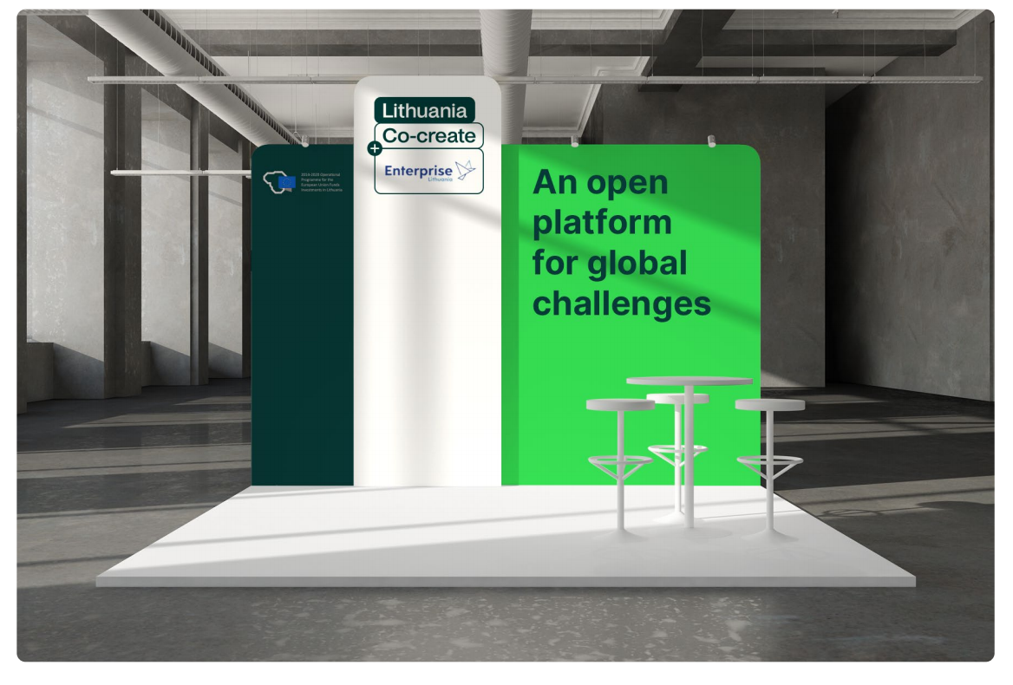
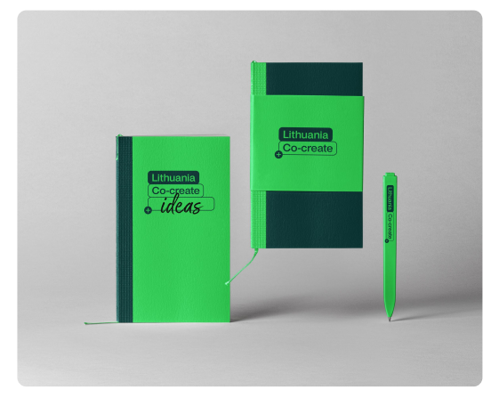

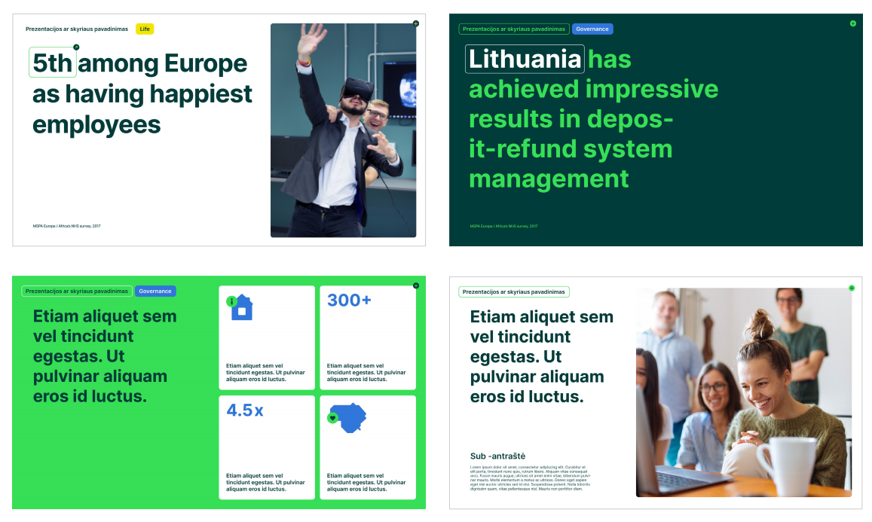

Vizualinės tapatybės sistema
Notes:
• Vizualinę koncepciją atskleidžia ne tik ženklas (Lithuania-Co-create) – svarbi visa dizaino elementų naudojimo visuma: šriftas, spalvos, piktogramų naudojimas ir kt. priemonės, reikalingos vieningai komunikuoti apie šalį.

Slide 11
Vientisa šalies vizualinė reprezentacija
Įgyvendinant Lietuvos pristatymo užsienyje veiklas (konferencijos, parodos, organizuojant šalies komunikacijos ir rinkodaros kampanijas, rengiant spaudos pranešimus užsienio žiniasklaidai ir vykdant kitą šalies pristatymo veiklą), – vadovautis Lietuvos pristatymo užsienyje vizualinės tapatybės naudojimo gairėmis.
Sukurti vizualinę tapatybę Lietuvos produktų ir paslaugų kilmės ženklui ,,Co-created in Lithuania“ ir jį registruoti.
Atnaujinti ženklus ,,Work in Lithuania“, ,,Kurk Lietuvai“, ,,GovTechLab”.
Atnaujinti Lietuvos turizmo ženklą ,,Lithuania. Real is beautiful“.
11
2
31
41

Slide 12

Partnerių įsitraukimas – svarbi sėkmės dalis
Lietuvos dizaino asociacija
LiMA
Lietuvos komunikacijos asociacija
Ryšių su visuomene agentūrų asociacija
Užsienio reikalų ministerija
Kultūros ministerija
Lietuvos kultūros institutas
VšĮ ,,Investuok Lietuvoje“
VšĮ ,,Versli Lietuva“

Slide 13

Lietuva – atvira šalis kartu spręsti globalius iššūkius, kurti ir augti.
www.lietuva.lt
Nuotraukos šaltinis: pexels.com; autorius: This Is Engineering

